Slide 1
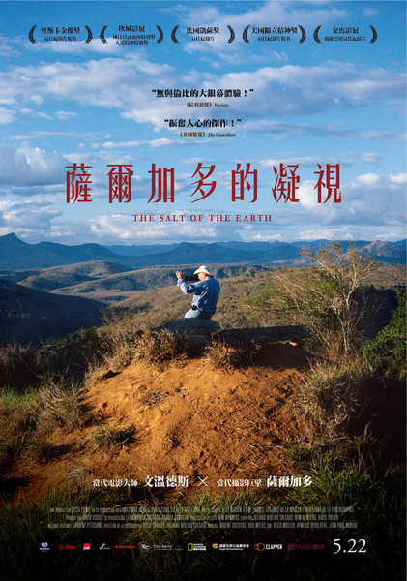
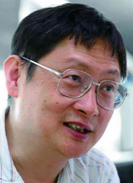

這電影超讚！

Slide 2
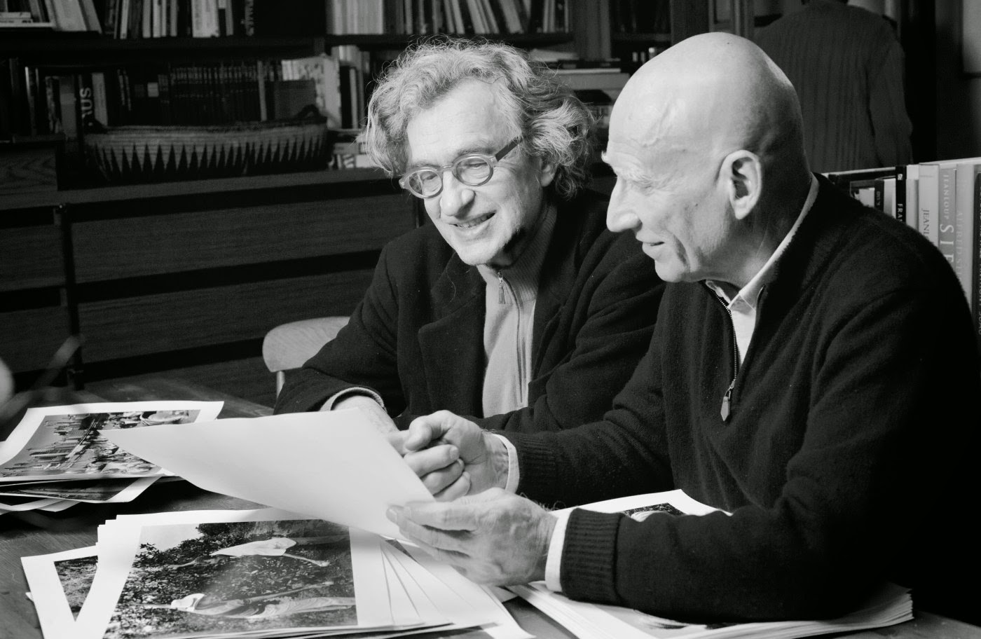
我是導演！
文‧溫德斯
對了，我是男的！
我是主角！
薩爾加多

Slide 3
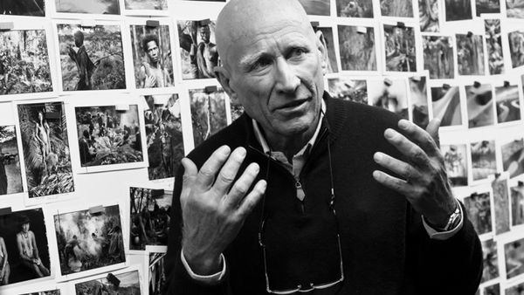
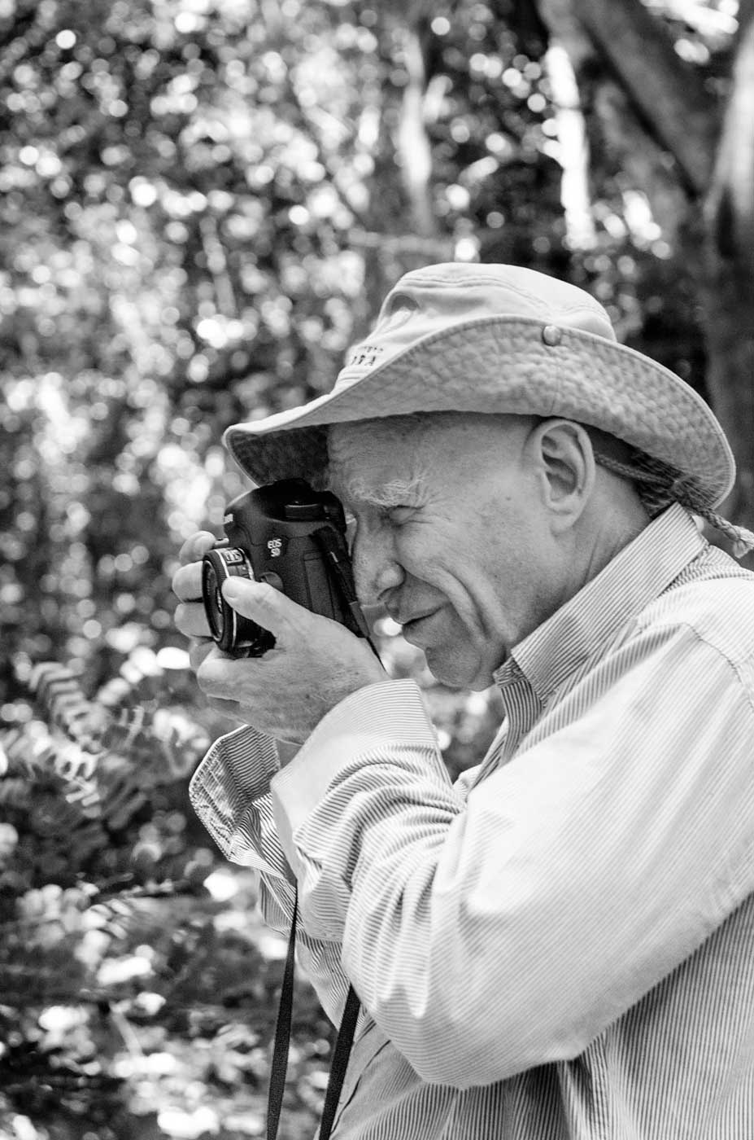
我透過攝影，凝視這個世界
我把攝影視為我的生命，我生活在攝影裡

Slide 4
薩爾加多的凝視
是關於
一位
攝影家的故事
Sebastião Salgado

Slide 5
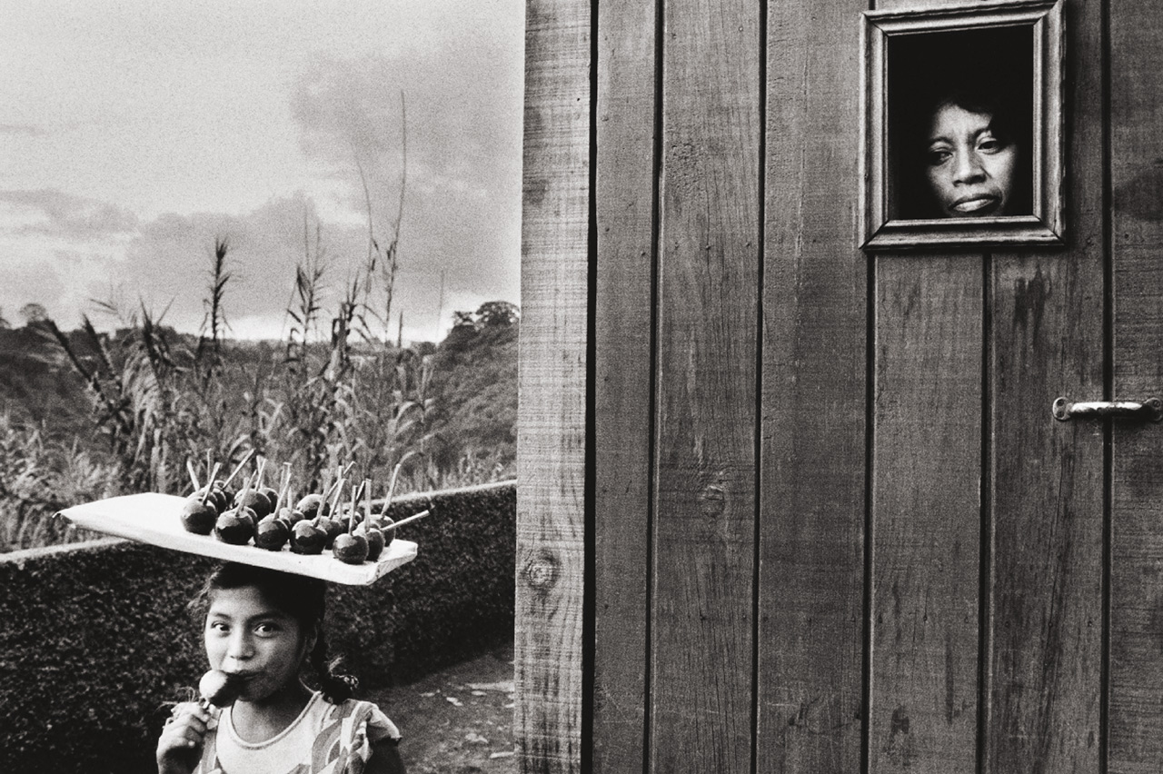
瓜地馬拉‧1978
《其他美洲人》

Slide 6
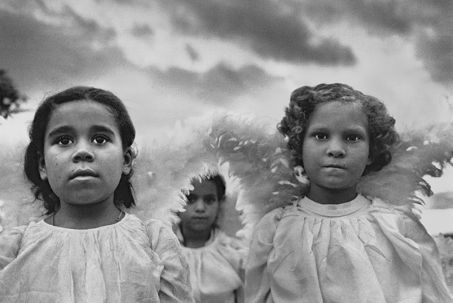
巴西‧初領聖體的女孩‧1981

Slide 7
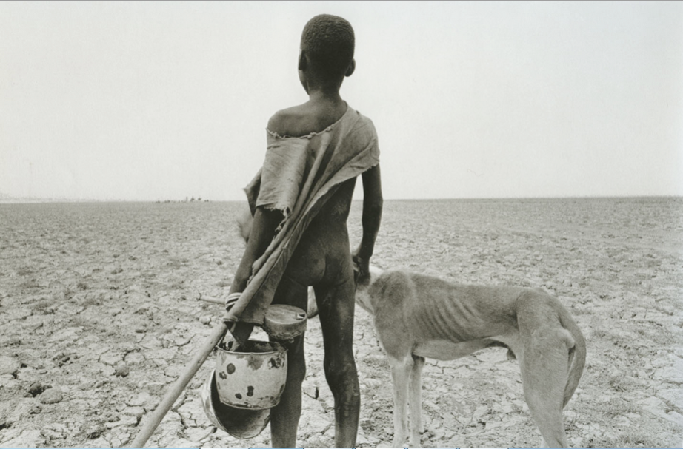
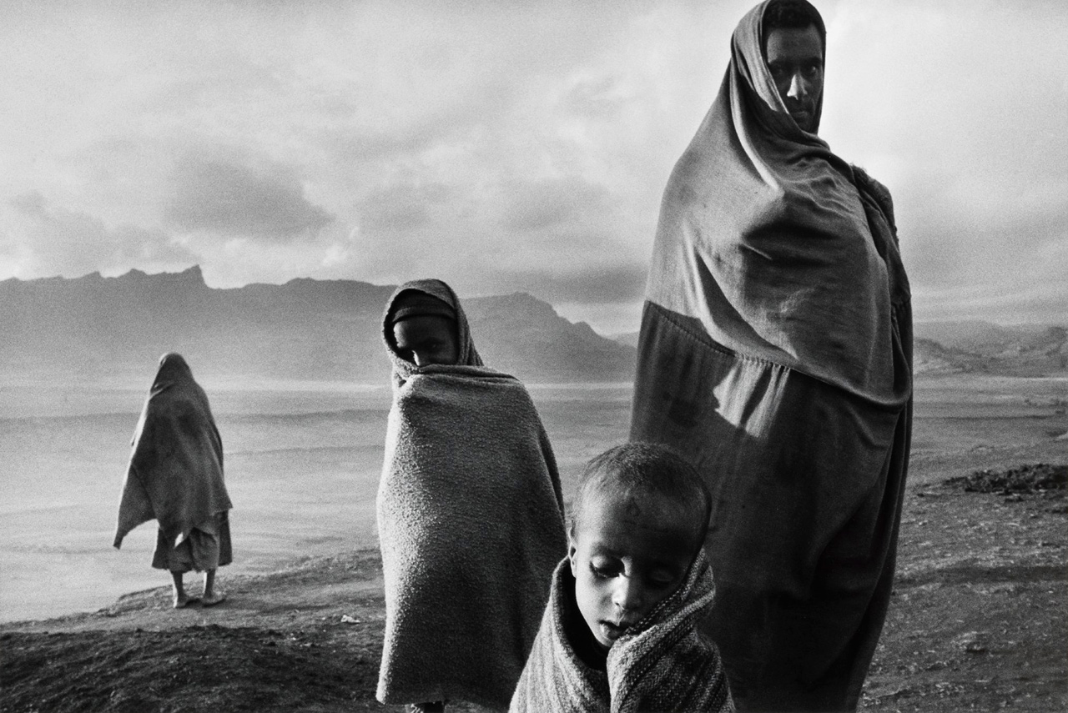
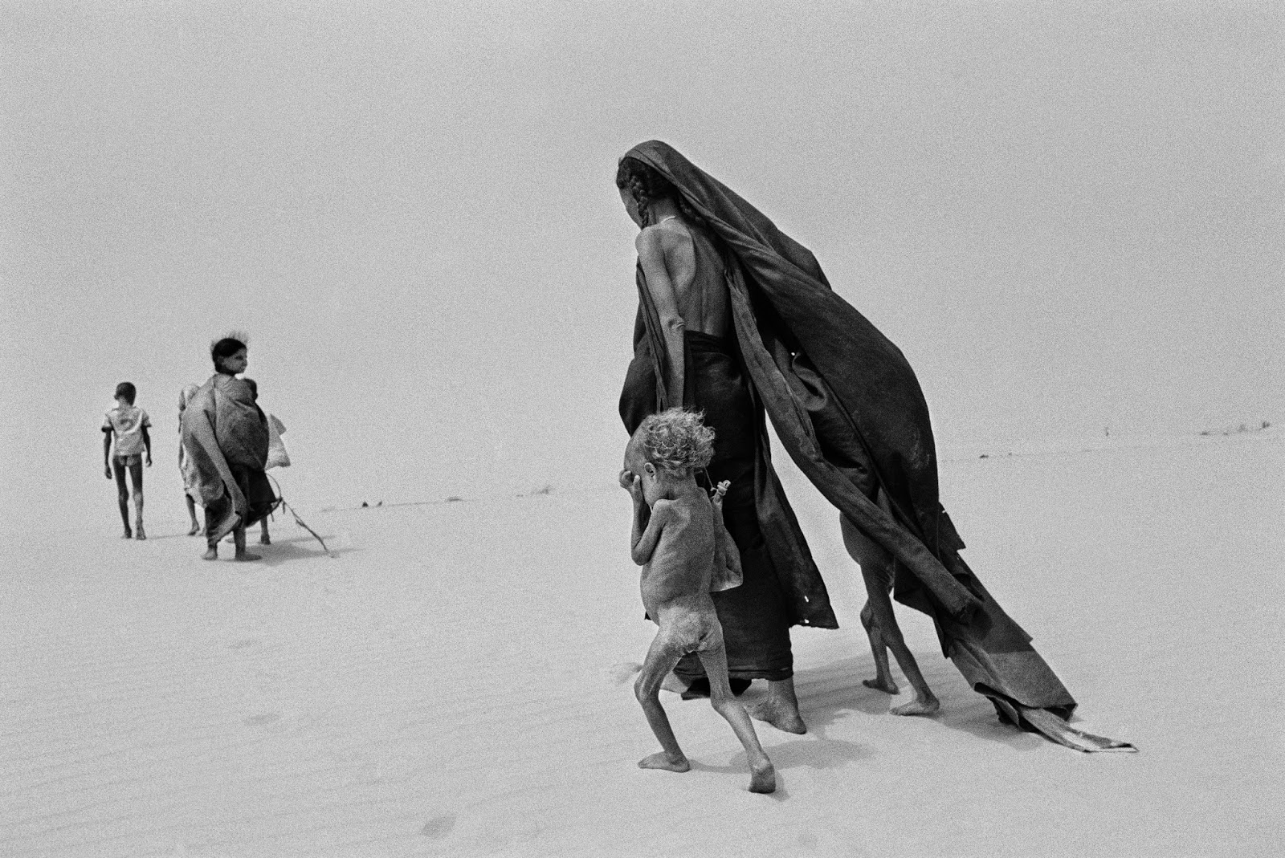
衣索比亞‧徒步中的飢民‧1984

Slide 8
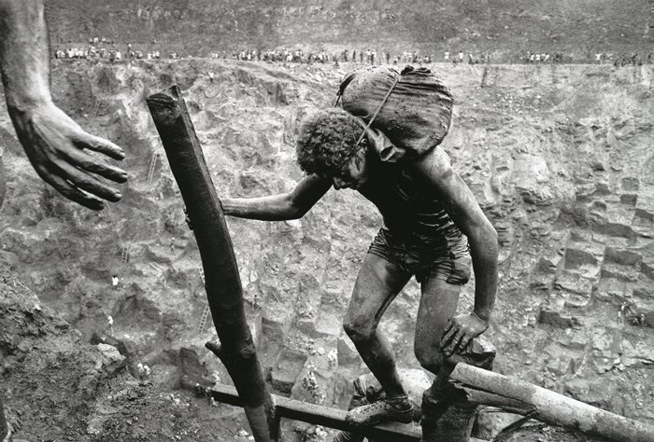
巴西‧金礦場‧1986
《工人的手》

Slide 9
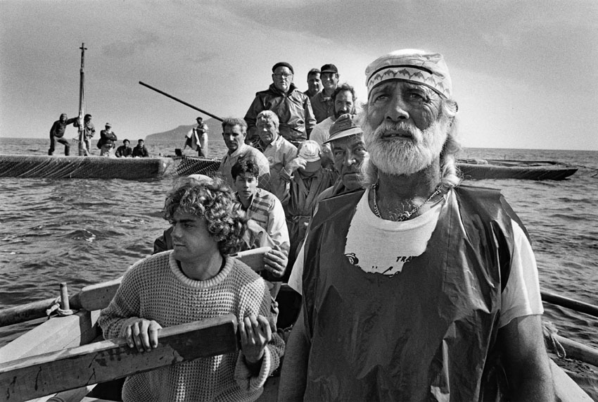
義大利‧漁夫出發捕撈金槍魚‧1991

Slide 10
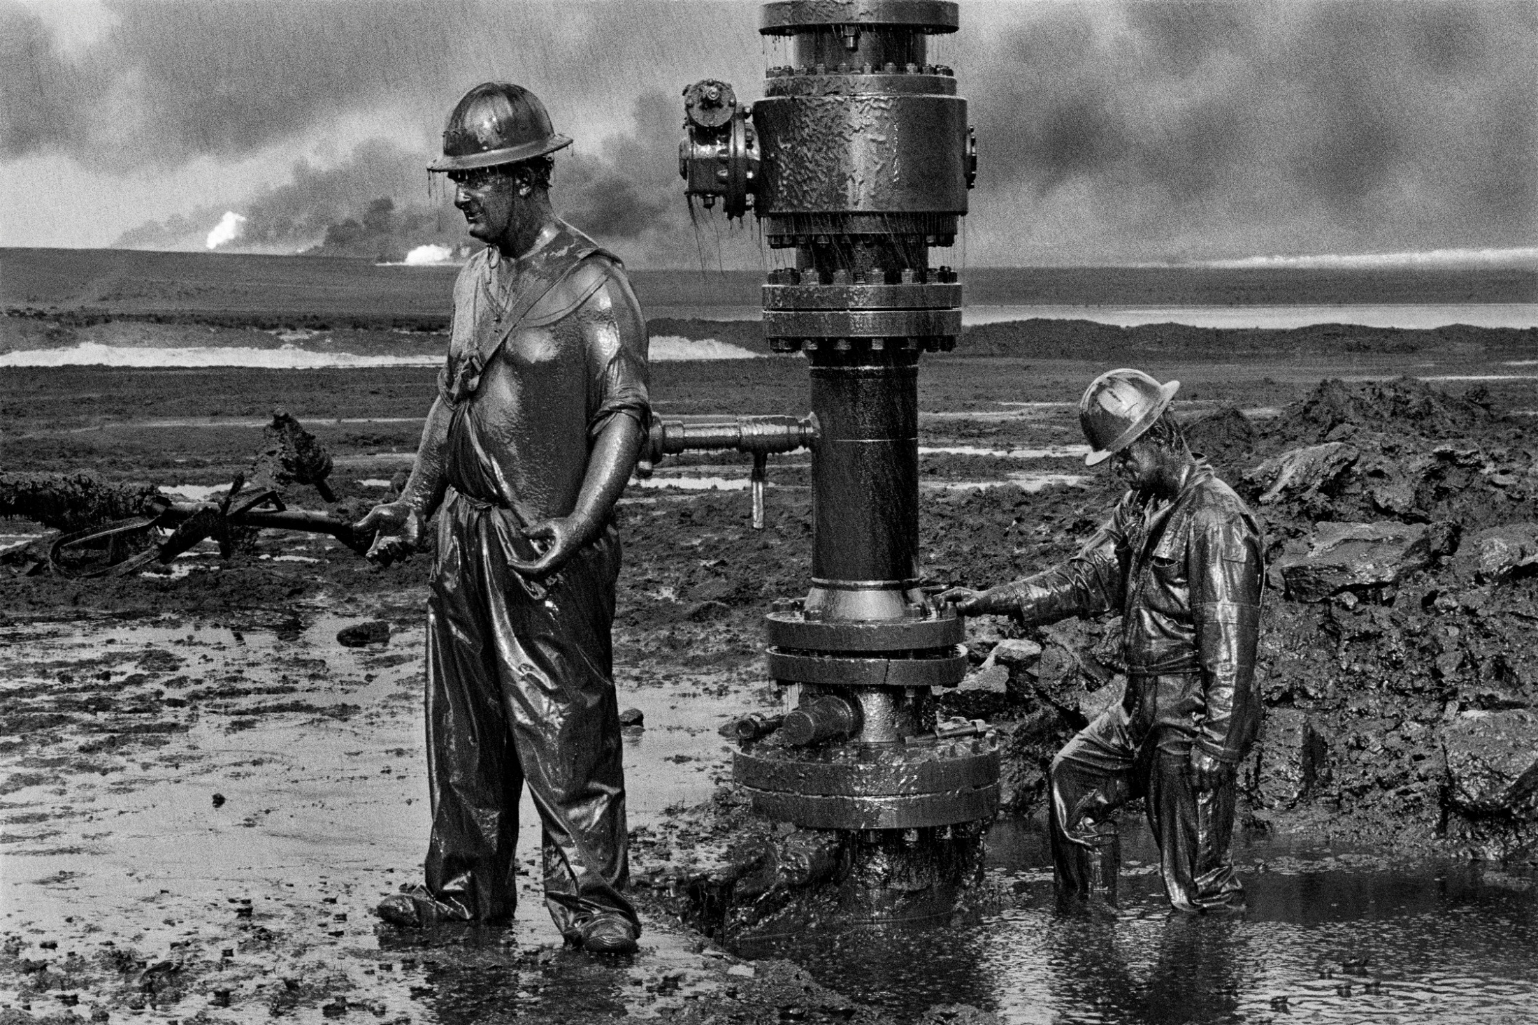
科威特‧油田工人‧1991

Slide 11
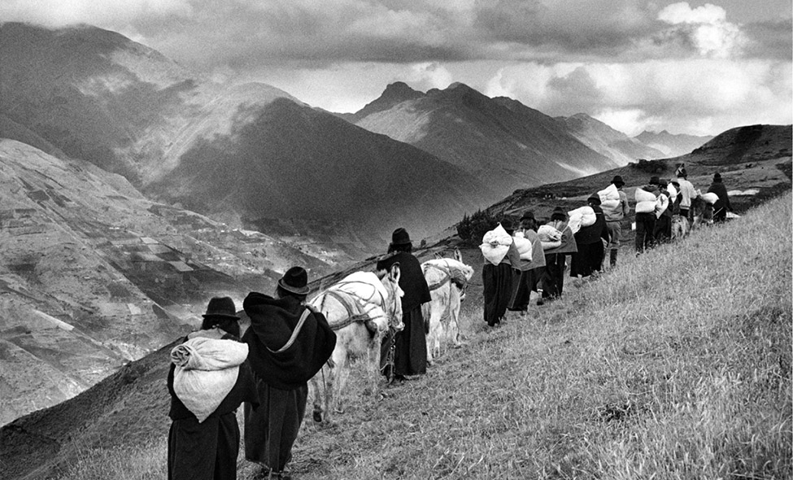
厄瓜多‧女人將產品運往市場‧1998
《出埃及記》

Slide 12
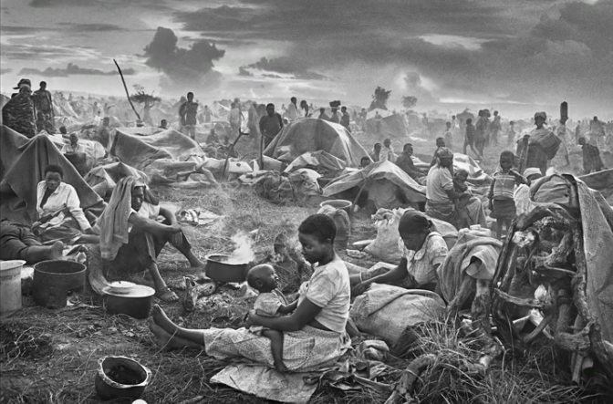
坦尚尼亞‧盧安達難民營‧1994

Slide 13
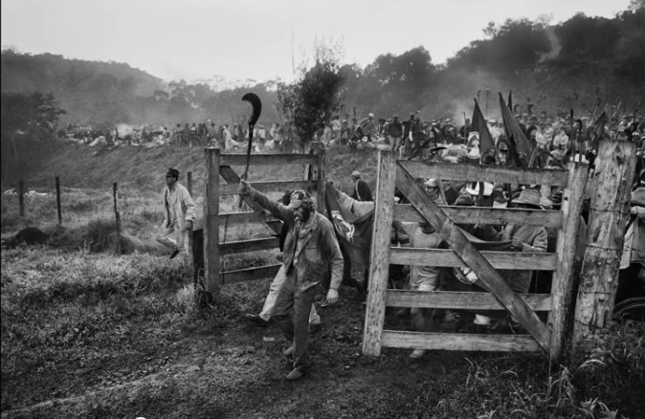
巴西‧佔領農場的無地農民‧1996

Slide 14
紀實攝影
Documentary photography
拍攝「人」，真實生活中的人。
拍攝者走進人物所存在的生活場景中。
拍攝者的信念價值：對人的關懷。

Slide 15
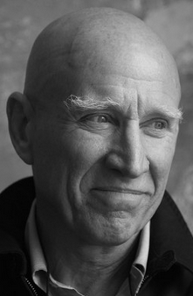
西元1944年，我出生於巴西的一個農場。農場至少有一半的土地是雨林。那是個很美的地方。

Slide 16
我15歲離開農場，到一個較大的小鎮求學，完成中學的學業。後來開始了解政治，熱衷政治活動。我想成為一名經濟學家，所以完成經濟學碩士學位。

Slide 17
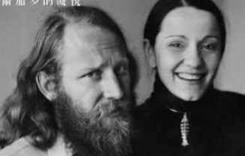
我20歲的時候，發生了我人生中最重要的一件事。我遇到一個非常棒非常棒的女孩，後來成為我人生的伴侶，她參與了我所做的所有的事情，她的名字是雷莉亞。
當時的我

Slide 18
西元1964年，巴西軍事獨裁政權成立，我和雷莉亞參與當時所有示威運動和抵制獨裁政權的行動。當時的組織認為我們年輕人應該到國外繼續發展運動，於是1969年，我們到了法國。

Slide 19
到了法國，我繼續攻讀經濟學博士學位，雷莉亞念建築。她因為需要相機拍攝建築物，所以我們買了生平第一台相機，從此攝影進入我的生命。1971年，我爭取到國際咖啡組織的一個職位，開始賺很多錢。

Slide 20
我的工作需要到各個國家出差，我體會到，自己拍攝的照片比回家要寫的報告讓我快樂很多，所以在1973年，我29歲那年，我告訴雷莉亞：「我要放棄經濟學！」同年，我們第一個兒子出生。

Slide 21
1979年，我們第二個兒子一出生，便發現他患有唐氏症，這讓我們墜入身心障礙者的世界；一無所知的我們，得發現它、習慣它的存在，卻也因此有了很多新的體驗。他好可愛，我們一起度過許多歡笑的時光。

Slide 22
他是一個集結愛與甜蜜的珍寶。我確信沒有他，自己所拍攝的照片會與現在截然不同。
是他引導我用不一樣的角度看待每一個人的面容，並以不同的方式與人接觸。

Slide 23
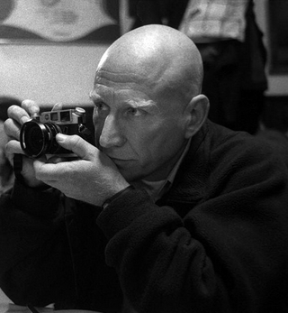
我目睹了人類在盧安達的暴行，
我目睹了每天有上千人死去，
我對人類失去信心，
病菌開始侵害我的身體。

Slide 24
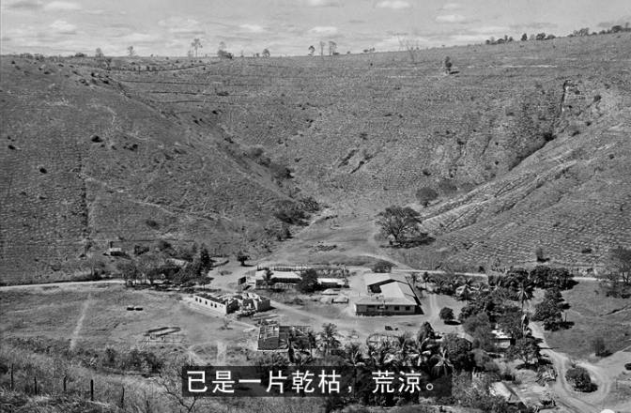
2001年
我們決定回到我出生的農場……

Slide 25
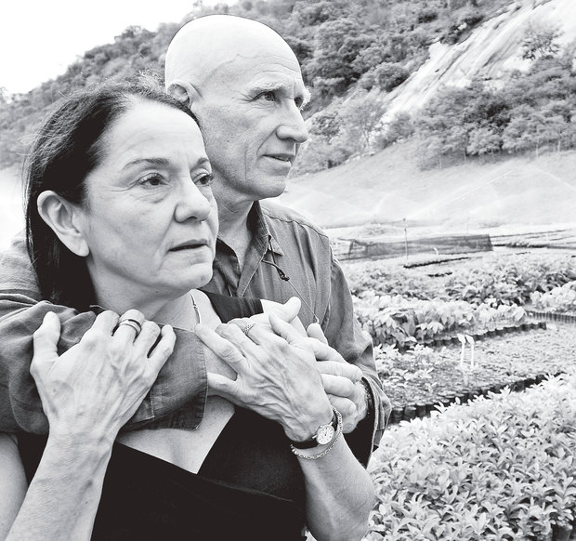
雷莉亞想到一個非常瘋狂但是很棒的點子……
你何不把樹一顆一顆種回來，讓消失的雨林重新種回來……

Slide 26
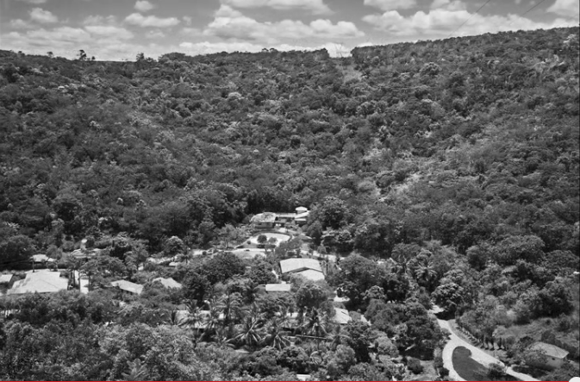
看到兒時茂密的森林，我內心產生了願望…我想重新拾起攝影，重新拍照。

Slide 27
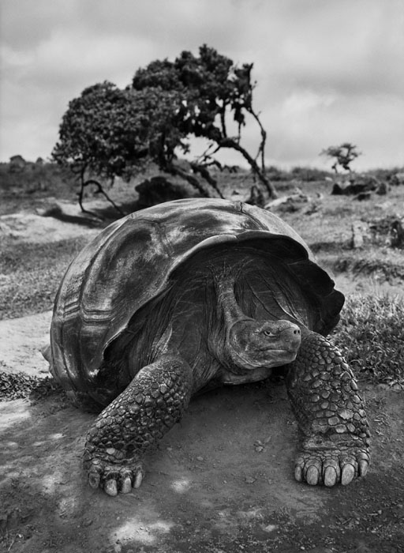
加拉巴戈斯群島‧象龜‧2004

Slide 28
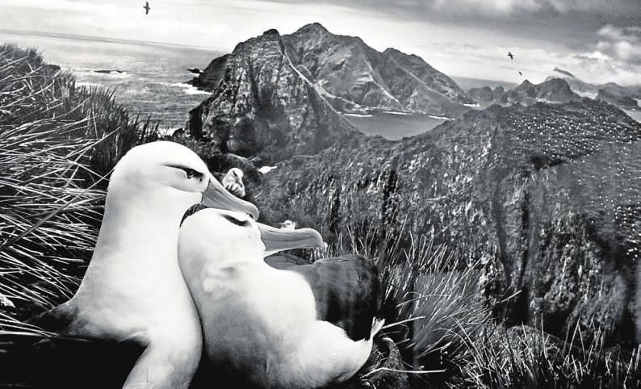
威利斯群島‧黑眉信天翁‧2009

Slide 29
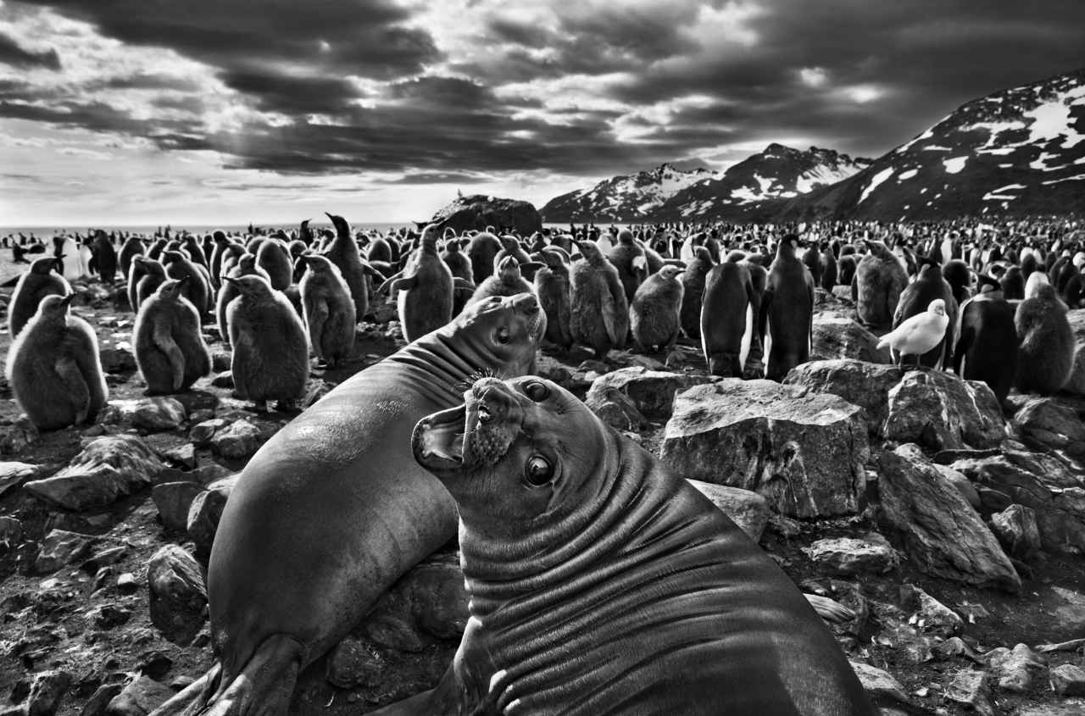
南極洲‧海豹‧

Slide 30
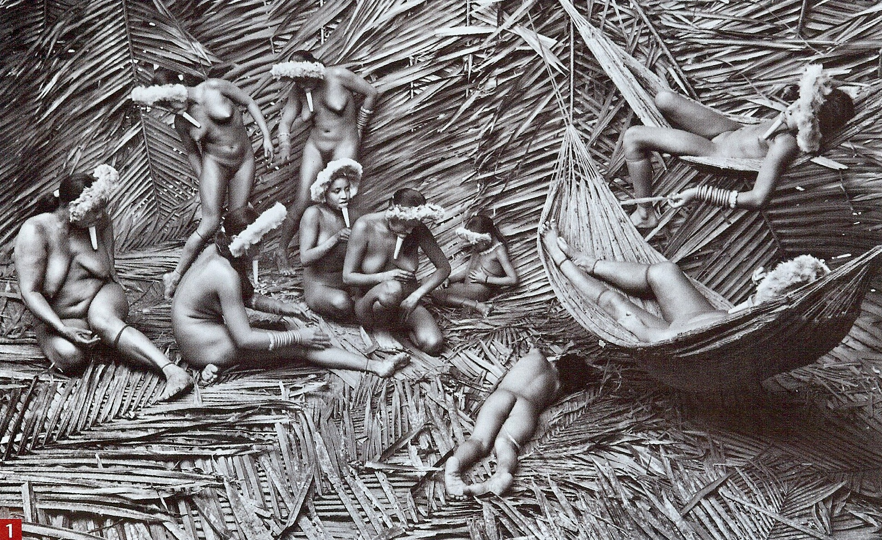
巴西‧左埃部落‧2009

Slide 31
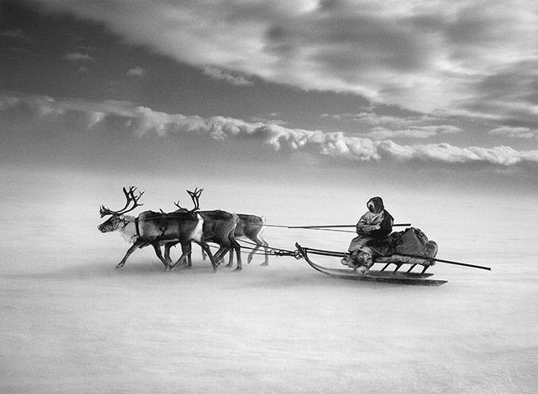
北極圈‧涅涅茨人‧2011

Slide 32
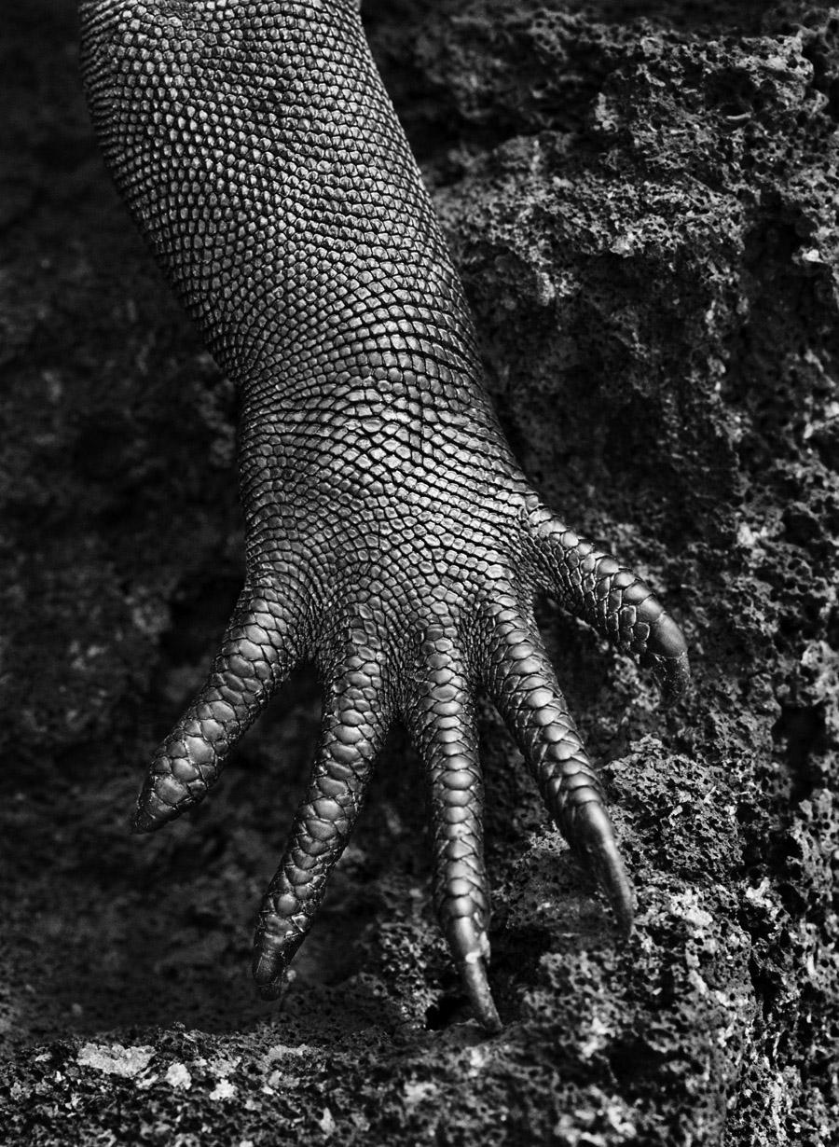
在親眼目睹那麼多人間悲劇之後，能見到如此浩瀚的自然之美，讓我疲憊的身心終於獲得療癒。我想透過這些照片向地球致敬，也希望喚起世人，必須學會尊重地球，好好保護地球。

